Slide 1
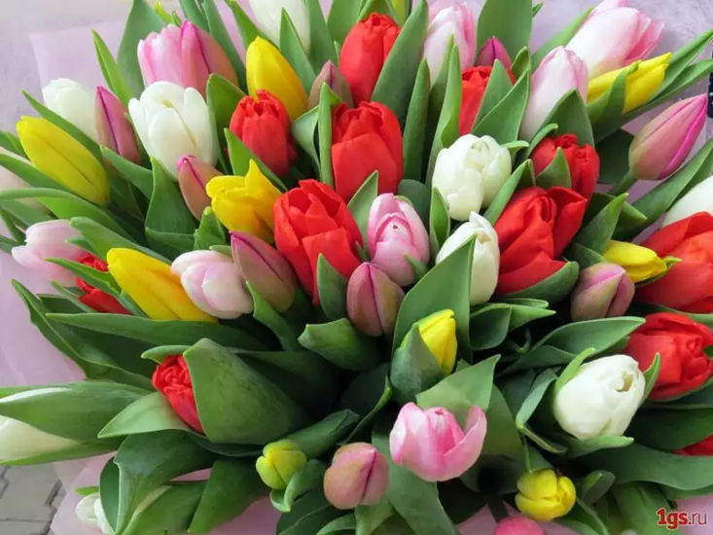
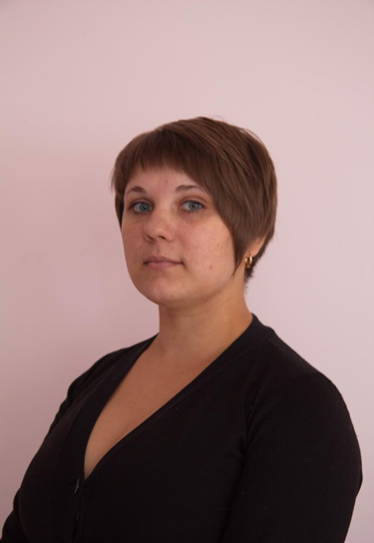
Ясельная группа
Халиуллина Светлана Александровна
1 квалификационная категория 1 квалификационная категория

